Slide 1
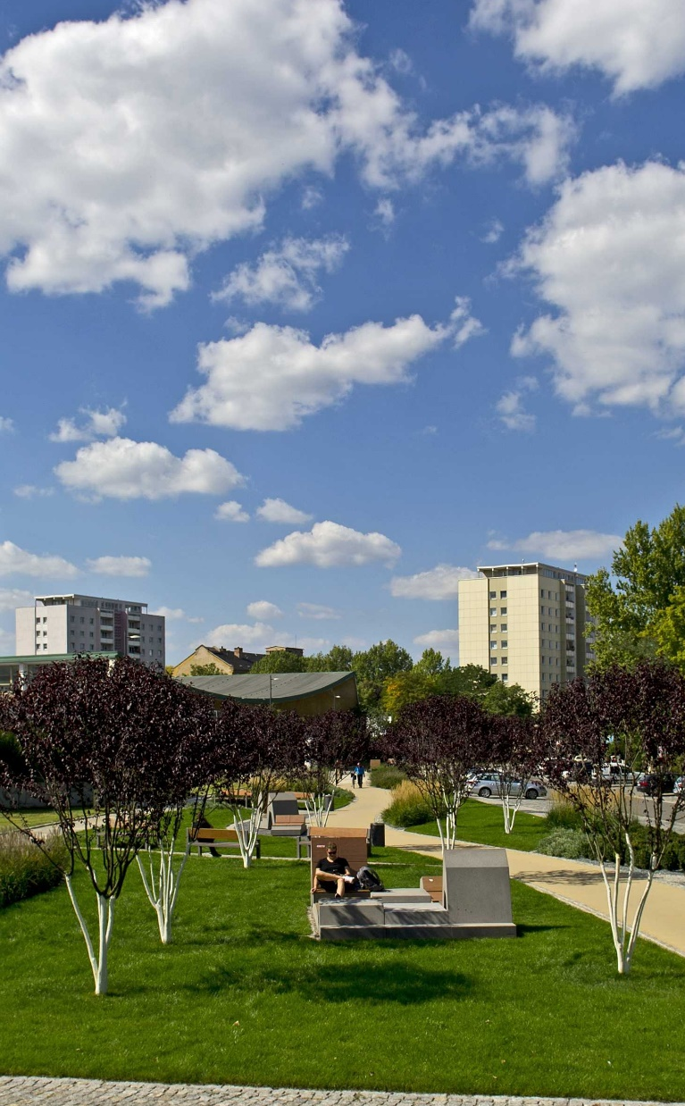


Zukunft Dresden 2035+ INSEK-Fortschreibung 2022
Vorstellung in den Gremien
2035+

Slide 2
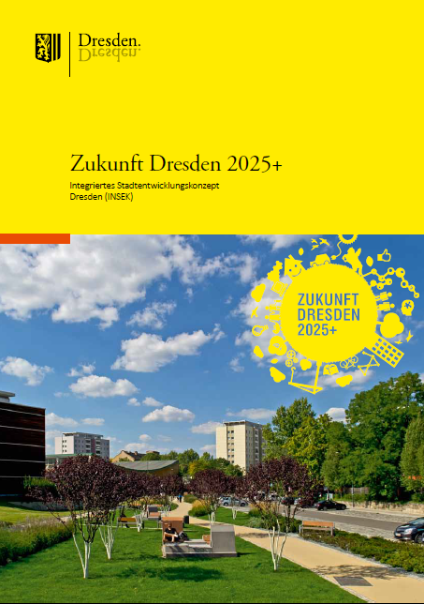
Beschlüsse
Integriertes Stadtentwicklungskonzept
„Zukunft Dresden 2025+“
Stadtratsbeschluss 2016
1. Fortschreibung 2017
Stadtratsbeschluss Dezember 2018
2035+
aktuell 2. Fortschreibung 2022
„Zukunft Dresden 2035+“
2019 - 2022
https://preview.dresden.de/de/stadtraum/planen/stadtentwicklung/stadtentwicklung/integrierte-stadtentwicklungsplanung.php
http://intranet-3/Intranet/InfoPortal/aemterinfos/gb6_stadtentwicklung,_bau,_verkehr_liegenschaften/61_stadtplanungsamt/integriertes_stadtentwicklungskonzept

Slide 3
INSEK - Fortschreibung 2019-2022
Ablaufplanung
inhaltlich-methodische Abstimmungen, u. a. Strategierunde DB OB
Befragung
Strategische Ausrichtung
Fortschreibung
Strategische Ausrichtung, Ziele, Zukunftsthemen, Methodik, Rahmenbedingungen, Soll Ziele,
Schwerpunkträume, …
inhaltliche FORTSCHREIBUNG
Indikatorenbarometer
Statusbericht 2020
18.08.20 bestätigt
Fortschreibung Bericht
BERICHT-
ERSTATTUNG
Entwurf INSTEB
Indikatoren, Erfüllung Ziele, Handlungserfordernisse
INSTEB + Bericht
Fortschreibung 2021
Beschlussvorlage
für den Stadtrat
2019
2020
2021
2022
Notes:
schematischer Ablaufplan
Fortschreibungsprozess gliedert sich in
Berichterstattung (Entwicklung der Kennziffern, Indikatoren; Erfüllungsstand der Ziele und Schlüsselprojekte in den Schwerpunkträumen)
inhaltliche Fortschreibung (neue Rahmenbedingungen, strategische Ausrichtung)
Wesentliche Verfahrensschritte:
Statusbericht 2020: Erfüllungsstand der Schlüsselprojekte und Maßnahmen in den Schwerpunkträumen für die Vorbereitung des Doppelhaushaltes 2021/2022
Befragung der Geschäftsbereiche zur strategischen Ausrichtung des INSEKs: Gültigkeit der Zukunftsthemen und Ziele der Stadtentwicklung im neuen Planungshorizont 2035+
Aufarbeitung von Neuer Leipzig-Charta und Agenda 2030 (SDG) im INSEK (Zielabgleich und Unterstützung der Zielerfüllung mit Maßnahmen)
Ortsentwicklungskonzepte und die Neuausrichtung der Städtebauförderung mit Auswirkungen auf die Schwerpunkträume
Die vorliegende Fortschreibung 2022 zum Integrierten Stadtentwicklungskonzept wurde unter breiter Beteiligung und Zusammenarbeit aller Fachabteilungen der Stadt und unter Leitung des Geschäftsbereiches Stadtentwicklung, Bau, Verkehr und Liegenschaften erarbeitet. 36 Ämter der Stadt, die Beauftragen, die Stadtbezirke und Ortschaften sowie vier Geschäftsbereichsleitungen haben die Fachplanungen in eine Übereinstimmung mit dem INSEK gebracht.
Zu Beginn des Prozesses stand eine Befragung zur strategischen Ausrichtung des Konzeptes. Verwaltungsspitze wie auch Fachbereiche bestätigten im Ergebnis die Ausrichtung der Zukunftsthemen und Ziele der Stadtentwicklung. 2020 wurde der Statusbericht, eine erste Abrechnung des Erfüllungsstandes der Schlüsselprojekte, der Verwaltungsspitze vorgelegt. Es folgte ein intensiver Prozess zum Monitoring und der Erarbeitung der Indikatoren, der ämterübergreifenden Abstimmungen und gemeinsamen Erarbeitung der Fortschreibung.

Slide 4
Beschlussvorlage 2. Fortschreibung
Vorlagenerfassung
Beschlusspunkte:
1 Beschluss Fortschreibung
2 nächster Zyklus
Begründung
(mit Zusammenfassung)
Teil A Fortschreibung Zukunftsthemen und Ziele
Neue Leipzig-Charta, Agenda 2030 (SDG), neuer Planungshorizont 2035+, Zukunftsthemen und Ziele der Stadtentwicklung
Teil B Schwerpunkträume
Städtebauförderung, Ortsentwicklungskonzepte, Brachen, Räumlich-strategisches Entwicklungs- konzept, Schwerpunkträume, Schlüsselprojekte, Maßnahmen
Teil C Stadtentwicklungsbericht
Indikatorenbarometer, Demografie und Wanderung, Beschreibung der Entwicklungen zur Zielerreichung
Notes:
Aufbau der Beschlussvorlage Integriertes Stadtentwicklungskonzept „Zukunft Dresden 2035+ - 2. Fortschreibung 2022
Teil A, B, C –Sortierung nach Bedeutung, nicht Chronologie
Beschlusspunkte:
1. Der Stadtrat beschließt die 2. Fortschreibung 2022 zum Integrierten Stadtentwicklungskonzept „Zukunft Dresden 2035+“ als Arbeits- und Entscheidungsgrundlage der Landeshauptstadt Dresden
2. Der Oberbürgermeister wird beauftragt, dem nächsten Fortschreibungszyklus zum Integrierten Stadtentwicklungskonzept ab 2023 eine breite Grundlagendiskussion zu Zielen und Methodik des INSEKs voranzustellen und dem Stadtrat zum Beschluss vorzulegen.
Begründung
stellt gleichzeitig eine Zusammenfassung der Inhalte der INSEK-Vorlage Teil A, B, C dar

Slide 5
Teil A – Zukunftsthemen 2035+
„Dresden – Kulturstadt in Europa“
Stärke des kulturellen Lebens – Bedeutung für die Stadt und im globalem Wettbewerb – Kultur als Kern nachhaltiger Stadtentwicklung (Leipzig-Charta)
„Dresden – Stadt mit Leistungskraft“
Die produktive Stadt ist die Basis zur Entwicklung widerstandsfähiger Städte
„Dresden – Lebenswerte Stadt mit allen Bürgerinnen und Bürgern“
Bedeutung des attraktiven Wohn- und Lebensortes – langfristig angelegte Zielstellung
„Dresden – Ressourcenschonende und klimaresiliente Stadt“
neue Ausprägung in Richtung Klimaresilienz und Stadtklima - zunehmende Bedeutung und Nutzungsintensität von Grünflächen für Sport- und Freizeitbeschäftigungen
Notes:
Grundlagen für die Neuausrichtung auf neuen Planungshorizont:
Diskussion/Befragung der Geschäftsbereiche zur strategischen Ausrichtung
Ergebnisse Stadtentwicklungsbericht und Handlungserfordernisse
Dimensionen der Neuen Leipzig-Charta
Zukunftsthema Kulturstadt
leitet sich direkt aus den kulturellen Dresdner Stärken ab
hohe Bedeutung sowohl für die Bürgerinnen und Bürger der Stadt hat als auch nach außen im globalen Wettbewerb um Investitionen, Fachkräfte und Touristen
Zukunftsthema folgt in seinen Zielstellungen der Neuen Leipzig-Charta und somit auch den Zielen der Agenda 2030
besondere Handlungserfordernisse aufgrund Corona-Pandemie und verlorenen Wettbewerb um Kulturhauptstadt
Zukunftsthema Leistungskraft
Die Neue Leipzig-Charta benennt mit der produktiven Stadt eine der wichtigen Dimensionen zur Entwicklung widerstandsfähiger Städte. Um die Herausforderungen der Zukunft meistern zu können, bedarf es einer breit aufgestellten Wirtschaft, die Arbeitsplätze und eine solide finanzielle Grundlage für die nachhaltige Stadtentwicklung schafft
Aktuelle Herausforderungen: Digitalisierung, Verwaltungsmodernisierung, Energie- und Mobilitätswende, Fachkräftemangel, demografischer Wandel und auch Klimawandel
Zukunftsthema Lebenswerte Stadt
Die Sicherung der Wohnungsversorgung und attraktive Wohnumfelder – Stadtteilförderung – kurze Wege und umweltfreundliche Mobilität – soziale und grüne Infrastrukturen – wohnortnahe Versorgung – Minderung der Lärm- und Schadstoffbelastung – sind die zentralen Themenstellungen des Zukunftsthemas
attraktiven Wohn- und Lebensort in allen städtischen Teilräumen und für alle Bewohnergruppen sichern sowie kontinuierlich weiter verbessern bzw. zu erhalten.
Zukunftsthema Ressourcenschonende…
neue Ausprägung in Richtung Klimaresilienz und Stadtklima
Angesichts des weltweit rasch voranschreitenden Klimawandels und der schwerwiegenden Folgen der Erderwärmung auch für Gesundheit und Wohlstand der Menschen in Dresden erklärte der Stadtrat der Landeshauptstadt im Januar 2020 den Klimaschutz noch einmal explizit zu einer städtischen Aufgabe von höchster Priorität für die Daseinsvorsoge.
Beschluss, das Integrierte Energie- und Klimaschutzkonzept der Stadt grundlegend zu überarbeiten und mit einem Maßnahmenkatalog zu versehen, der aufzeigt, wie die Stadt im Rahmen ihrer Handlungsmöglichkeiten deutlich vor 2050 Klimaneutralität erreichen kann.
zunehmende Bedeutung von Grünflächen für Sport- und Freizeitbeschäftigungen sowie als Treffpunkte für alle Bevölkerungsgruppen wurde während der Corona-Pandemie noch einmal besonders deutlich, unterstreicht aber auch in Dresden einen längerfristigen Trend

Slide 6
Teil A – Ziele der Stadtentwicklung
Ein neues Ziel wird vorgeschlagen: Globale Verantwortung und Eine Welt.
Die allgemeingültigen, querschnittsorientierten Ziele: Bildung, Bürgerschaftliches Engagement, Gender Mainstreaming, Integration, Inklusion und Teilhabe, Internationalität, Kinder-, Jugend- und Familienfreundlichkeit, Gesundheit für Alle, Resilienz, Nachhaltigkeit und Finanzen, Kommunale Grundstücksstrategie wurden in ihrer hohen Bedeutung bestätigt
Die 31 Ziele der Stadtentwicklung wurden bestätigt.
Veränderte Rahmenbedingungen führten zu neuen Zielsetzungen/-formulierungen, insbesondere bei den Zielen 1, 8, 10, 19, 25, 26, 27 und 30
Notes:
Ein neues Ziel wird vorgeschlagen: Globale Verantwortung und Eine Welt. Damit bekennt sich die Stadt zu den globalen Entwicklungszielen der Agenda 2030 und einer aktiven Entwicklungszusammenarbeit auch außerhalb der Stadtgrenzen.
Die allgemeingültigen, querschnittsorientierten Ziele Bildung, Bürgerschaftliches Engagement, Gender Mainstreaming, Integration, Inklusion und Teilhabe, Internationalität, Kinder-, Jugend- und Familienfreundlichkeit, Gesundheit für Alle, Resilienz, Nachhaltigkeit und Finanzen, Kommunale Grundstücksstrategie wurden in ihrer hohen Bedeutung bestätigt, haben jedoch teilweise redaktionelle Überarbeitungen erfahren.
Das trifft auch auf die Ziele der Stadtentwicklung in den Zukunftsthemen zu. Hier führten jedoch grundsätzlich veränderte Rahmenbedingungen auch zu neuen Zielsetzungen/-formulierungen, insbesondere bei den Zielen:
Ziel 1 Umsetzung der Ziele des Kulturentwicklungsplanes
Ziel 8 Dresden zum Hub für Zukunftstechnologien entwickeln (neues Ziel, Ersatz der alten Zielformulierung)
Ziel 10 Entwicklung einer Smart City
Ziel 19 Bedarfsgerechtes Infrastrukturnetz für Kinder und Jugendliche
Ziel 25 Klimatisch anpassungsfähige Stadtstrukturen
Ziel 26 Umsetzung der Energie- und Klimaschutzstrategie auf dem Weg zur Klimaneutralität (neu Klimaneutralität)
Ziel 27 Hochwasserresiliente Stadt
Ziel 30 Multifunktionale Freiräume

Slide 7
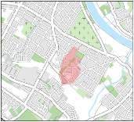
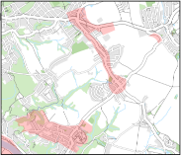
Teil B - Schwerpunkträume
neue Rahmenbedingungen:
Neuausrichtung der Städtebauförderung
neu: SPR 18, 19, 20 und 21
Ortsentwicklungskonzepte
bisher nicht als Schwerpunkträume identifiziert; Erarbeitung der
Konzepte als wichtige Maßnahme im INSEK enthalten
Priorisierung der Brachen im INSEK
Insgesamt wurden 20 Brachen identifiziert, deren Revitalisierung für die
Stadtentwicklung von besonderer Bedeutung sind.
Notes:
Maßgebliches Instrument zur Umsetzung prioritärer Maßnahmen ist die Städtebauförderung. Aktuell wird eine neue Förderperiode vorbereitet. Handlungsgebiete der Stadterneuerung liegen überwiegend in den Schwerpunkträumen der Stadtentwicklung gemäß INSEK. Hier ist ein Handeln im Sinne der Stadtteilentwicklung dringlich anzugehen und besitzt fachübergreifend eine hohe Priorität.
Aus diesem Grund haben die Schwerpunkträume des INSEKs mit der Fortschreibung eine Modifizierung erfahren.
Neue Schwerpunkträume sind: Blaues Band Geberbach und Altleuben (SPR 18), Altgruna (SPR 19), Seidnitz-Nord (SPR 20) und Westliches Hochland (SPR 21).
Teil B greift die Ortsentwicklungskonzepte auf. Schwerpunkträume des INSEKs stellen sie nicht dar, da die aufgezeigten Handlungserfordernisse/Entwicklungspotenziale sich sehr punktuell auf ausgewählte Bereiche beziehen. In den betroffenen Ortschaften werden keine grundsätzlichen städtebaulichen Missstände aufgezeigt, die ein gesamtstädtisches Handeln dringlich erfordern und fachübergreifend eine hohe Priorität besitzen. Die Erarbeitung der Ortsentwicklungskonzepte ist als wichtige Maßnahme im INSEK enthalten.
Ein neues Kapitel im Teil B setzt sich mit den Brachen und deren Priorisierung auseinander.
Neues Kapitel im INSEK, weil seitens der Landesregierung die Forderung besteht, die Antragstellung zur Förderungen von Altlastensanierungen und in der Städtebauförderung an eine abgestimmte Gesamtstrategie der Stadt zu binden. Ein Brachenkonzept gibt es in der Stadt noch nicht. Im INSEK wurden deshalb nur prioritäre Brachen aufgenommen (in Abstimmung 61, 80 und 86).
Insgesamt wurden 20 Brachen identifiziert, deren Revitalisierung für die Stadtentwicklung von besonderer Bedeutung sind. Benannt werden Brachen mit dem Entwicklungsziel einer gewerblichen Entwicklung: u. a. Dresdner Str. 44 / Bahnhofstr. 18 (ehemaliges Betonwerk) und Hammerweg 25, mit dem Ziel einer Entwicklung von Wohnflächen/Gemeinbedarf: u. a. Windmühlenstraße sowie Johnsbacher Weg und mit Entwicklungsziel einer gemischten Entwicklung (Gewerbe, Wohnen, Grün): u. a. Rudolf-Bergander-Ring und das Stadtquartier Alter Leipziger Bahnhof.

Slide 8
Teil B – Schlüsselprojekte und Maßnahmen
78 Schlüsselprojekte (dav. 31 neue) und 279 Maßnahmen/Projekte
Auswahl an Schlüsselprojekten:
Bestehenbleibende | Neue
Fernbusbahnhof Wiener Platz | BMI-Förderprogramm ZIZ
Neues Verwaltungszentrum | Neue Rettungswache Strehlener Straße
Lingnerstadt | Kommunaler Wohnungsbau
Städtische Klinikum Dresden Friedrichstadt | Entwicklung Grünzug Briesnitz-Park
Straßenbahnlinien Stadtzentrum-Plauen, | Städtisches Klinikum Dresden (KHDD) Trachau
Löbtau-Südvorstadt-Strehlen | Projekt Blaues Band Geberbach
Schwimmhalle Neustadt/Pieschen | Schul- und Feuerwehrstandort Weißig
Südpark | Fernsehturm
Notes:
ca 30 realisierte Schlüsselprojekte seit Beschluss 2016
Im Berichtszeitraum: Wesentliche Schlüsselprojekte wurden umgesetzt, darunter das Kraftwerk Mitte, der Schwimmsportkomplex Freiberger Platz, Teile des Promenadenrings und wichtige Wohnungsbauvorhaben, die Zentralhaltestelle Kesselsdorfer Straße und der HQ₅₀₀-Schutz an der Weißeritz, weiter sind der Um- und Ausbau des Heinz-Steyer-Stadions in Umsetzung und es wurden Investitionen im Schulneu- und Umbau abgeschlossen (wie Gehestraße, Dreikönigsgymnasium, Schulcampus Tolkewitz).
INSEK enthält aktuell 78 Schlüsselprojekte (dav. 31 neue) und 279 Maßnahmen/Projekte (131 neue)
[s. separates Dokument]
neue WID-Projekte (Sternplatz, Parkstr, Schäferstr, Fröbelstr.,
Umsetzung des BMI-Förderprogramms ZIZ – Zukunftsfähige Innenstädte und Zentren Beispiele?
Neubau eines zentralen Fernbusbahnhofs im Bereich Wiener Platz West einschließlich eines Fahrradparkhauses und Fortführung der Gestaltung des Wiener Platzes zu einem attraktiven und sicheren Verkehrsknotenpunkt. Aufwertung Bahnhofsumfeld Nord und Süd. Suchtpräventive Maßnahmen sind hierbei integraler Bestandteil der Umgestaltung
Verwaltungszentrums am Ferdinandplatz
Entwicklung eines zentralen Standortes an der Strehlener Straße für die Aufgaben auf dem Gebiet des Brandschutzes, Rettungsdienstes und Katastrophenschutzes einschließlich einer neuen integrierten Regionalleitstelle (Schlüsselprojekt)
Fortführung der Planung und Umsetzung des stadtstrukturell bedeutsamen Projektes zur Anlage des Promenadenrings um den Altstadtkern einschließlich dem Rathausvorplatz als Anlage hoher Freiraum- und Aufenthaltsqualität in Adaption der historischen Befestigungsanlage im Abschnitt zwischen Wilsdruffer Straße und Seestraße (Schlüsselprojekt)

Slide 9
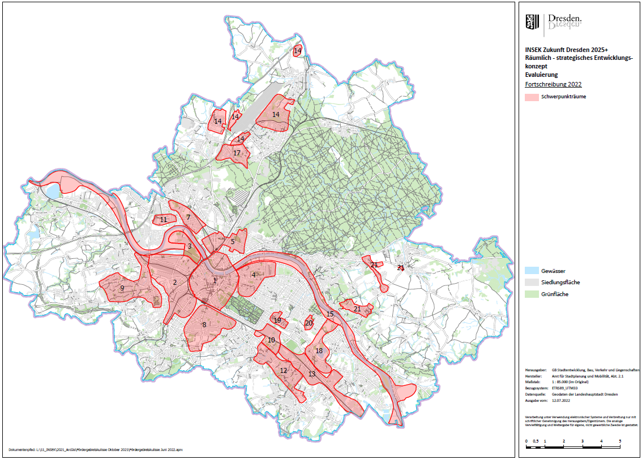
Räumlich-strategisches Entwicklungskonzept
Schwerpunkträume
der Stadtentwicklung
1. Innenstadt
2. Friedrichstadt, Löbtau, Plauen
3. Ostragehege
4. Johannstadt
5. Albertstadt, (nördliche) Äußere Neustadt und Leipziger Vorstadt
6. Leipziger Vorstadt
7. Umstrukturierungsgebiet Pieschen
8. Campus Dresden
9. Gorbitz
10. Wissenschaftsstandort Dresden-Ost
11. Stadterweiterung Mickten
12. Prohlis / Am Koitschgraben
13. Südost-Raum (Gewerbeband)
14. Gewerbeflächen und Grünentw. DD-Nord
15. Elbe, Elbwiesen
16. Links- und rechtselbische Täler und Hänge
17. Hellerau
18. Blaues Band Geberbach und Altleuben
19. Altgruna
20. Seidnitz-Nord
21. Westliches Hochland (Bühlau/Gönnsdorf/Pappritz/Weißig)
Notes:
Gesamtüberblick SPR
SPR 6 wurde in den SPR 5 integriert
SPR 16 wurde bereits mit der Fortschreibung 2018 aufgehoben (fehlende Maßnahmen)
somit insgesamt 19 Schwerpunkträume

Slide 10
Ortschaft Langebrück
Schwerpunktraum
Kein Schwerpunktraum
Notes:
Nochmals zum Verständnis: INSEK ist ein gesamtstädtisches Konzept, welches Prioritäten setzt; ist kein Fachkonzept und auch kein Stadtteilkonzept
Schwerpunkträume:
Ein Raum ist ein Schwerpunktraum, wenn in ihm die Erreichung des durch ein oder mehrere Zukunftsthemen formulierten Ziels/Ziele besonders erfolgversprechend bzw. dringlich anzugehen ist.
Handlungserfordernisse ergeben sich aus städtebaulichen/funktionalen Missständen und Defiziten (Brachen) sowie aus großen Entwicklungspotenziale (Entwicklungsgebiete.
Das Handeln innerhalb der Schwerpunkträume hat eine besondere Auswirkung auf die gesamtstädtische Entwicklung.
Zudem ist hier der planerische und finanzielle Einsatz besonders intensiv durchzuführen.
Grundsätzlich:
INSEK als integriertes Konzept verstehen
gesamtstädtische Bedeutung
definiert Ziele der Stadtentwicklung und Prioritäten
INSEK ist kein Fach- bzw. Stadtteilkonzept

Slide 11
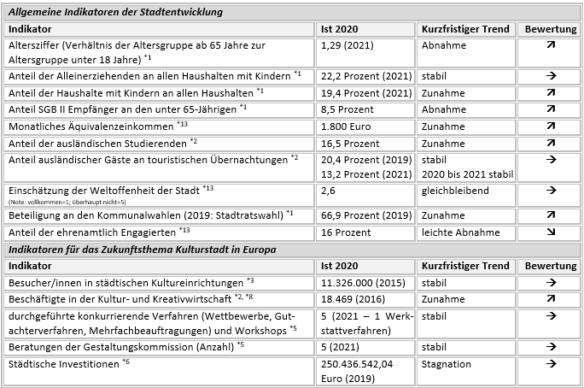
Teil C - Indikatorenbarometer
59 Indikatoren (allgemeine und den Zukunftsthemen zugeordnete)
spiegelt Grad der Zielerfüllung (kurz, standardisiert)
Überwiegend positive Bewertungen
28  23 →
Negative Bewertungen: 8 
Notes:
Teil C – Stadtentwicklungsbericht: bezieht sich auf den Zeitraum 2016 bis 2021/22 (je nach Datenverfügbarkeit) und ist eine wesentliche Grundlage der Fortschreibung insgesamt.
Seit 2002 enthält das INSEK festgelegte Indikatoren, die 2016 mit der Neuerstellung des INSEKs „Zukunft Dresden 2025+“ modifiziert und entsprechend der Zielstellungen angepasst wurden.
Das Indikatorenbarometer bildet ausgewählte Indikatoren je Zukunftsthema ab und stellt so übersichtlich den Grad der Zielerfüllung dar.
Es hat zum Ziel, in kurzer standardisierter Form die Erfüllung der Entwicklungsziele im Berichtszeitraum (2016 bis 2020) darzustellen.
Nur wenige Indikatoren können durch städtische Maßnahmen direkt beeinflusst werden. Allerdings sind sie als Ausdruck einer Entwicklung sehr wichtig und spiegeln in ihrer Entwicklung die Wirksamkeit einer Gesamtheit von Maßnahmen.
 positive Entwicklung,
keine Entwicklung, stabil,
 negative Entwicklung.
Die Entwicklung der allgemeinen Indikatoren (Bevölkerung, Haushalte, soziale Indikatoren) wird überwiegend positiv bewertet. Lediglich der Indikator „Anteil der ehrenamtlich Engagierten“ hat abgenommen, was eine negative Entwicklung darstellt.
Die Indikatoren zum Zukunftsthema Kulturstadt in Europa sind überwiegend stabil oder stagnieren.
Ähnlich wird die Entwicklung der Indikatoren zum Zukunftsthema Stadt mit Leistungskraft bewertet. Negativ bewertet wird allerdings der leicht steigende „Anteil der Langzeitarbeitslosen an den Arbeitslosen“ sowie der leichte Rückgang der „Wichtigkeit/Zufriedenheit mit der Attraktivität der Innenstadt“.
Einer überwiegend positiven Bewertung der Indikatoren beim Zukunftsthema „Lebenswerte Stadt mit allen Bürgerinnen und Bürgern“ stehen die Negativbewertungen bzgl. der Stagnation der „Baugenehmigungen Neubauwohnungen in Ein- und Zweifamilienhäuser“ sowie dem leichten Rückgang beim Indikator „Wichtigkeit/Zufriedenheit mit der Verfügbarkeit öffentlicher Verkehrsmittel und der Parkmöglichkeiten für Pkw“ gegenüber.
Bei den Indikatoren zum Zukunftsthema Ressourcenschonende Stadt wurden gleich drei Indikatoren bzgl. ihrer Entwicklung negativ bewertet: Zunahme des Anteils der Siedlungs- und Verkehrsfläche/Gesamtfläche, leichter Rückgang der Wichtigkeit/Zufriedenheit mit den/der Park- und Grünanlagen und der guten Durchgrünung im Wohngebiet sowie die Stagnation bei den THG-Emissionen (CO₂-Äquivalente).

Slide 12
Fortschreibungszyklus
Bedeutungsgewinn: v. a. Klimaschutz und Klimaanpassung, Gesundheit, Bildung, kommunaler Wohnungsbau, Versorgungssicherheit
Hinterfragen methodischer Ansätze, Zukunftsthemen/ Ziele
2023: Grundlagendiskussion zu Zielen und Methodik
ab 2024: Fortschreibung oder Neuaufstellung
Notes:
Das Integrierte Stadtentwicklungskonzept „Zukunft Dresden 2035+“ stellt sich mit der Fortschreibung 2022 auf einen neuen Planungshorizont ein. Damit erfüllt es seinen Anspruch als langfristig angelegtes Planungsinstrument.
Aus der Analyse der Rahmenbedingungen im Stadtentwicklungsbericht, aber auch den Diskussionen mit den Fachbereichen stellten sich Fragen nach der zukünftigen Ausrichtung des INSEKs und der Priorität der Zukunftsthemen als Leitziele der Stadtentwicklung. Dies ist insbesondere damit begründet, dass ausgewählte sektorale Themen stark an Bedeutung gewonnen haben, wie z. B. Klimaschutz und Klimaanpassung, Gesundheit, Bildung und der kommunale Wohnungsbau. Auch methodische Ansätze des INSEKs wurden in diesem Rahmen diskutiert, z. B. wie der strategisch richtungsweisende und übergeordnete Charakter des INSEKs gestärkt werden kann oder auch das Thema Transformation in der Stadtplanung.
Für die aktuelle Fortschreibung 2022 wurden vorerst die Zukunftsthemen und Ziele der Stadtentwicklung bestätigt. Im folgenden Fortschreibungsprozess ab dem Jahr 2023 wird jedoch vorgeschlagen, zunächst eine Grundlagendiskussion zu Zielen und Methodik des INSEKs durchzuführen. Darin inkludiert ist eine und Priorisierung von Zukunftsthemen und Zielen,
die breitere zur zukünftigen Zielausrichtung der Stadt,
ein Austausch mit Planungsbüros, wissenschaftlichen Einrichtungen (u. a. IÖR) und vergleichbaren Städten zur Methodik und den Umsetzungsfragen des INSEKs.
Auf Grundlage der Ergebnisse dieser 1. Phase wird über eine Beschlussfassung des Stadtrates der nächste Fortschreibungszyklus und seine inhaltliche Ausprägung bestimmt.
Methodik: Umfang, Struktur, Verfahren,….

Slide 13

Vielen Dank für Ihre Aufmerksamkeit
2035+
INSEK-Fortschreibung 2022 I Landeshauptstadt Dresden I Amt für Stadtplanung und Mobilität I August 2022 I Folie 13

